Slide 1
Dubinska analiza podataka Tema 11
Sveučilište VERN’
Diplomski studij: IT menadžment
Maja Vekić-Vedrina, M.Sc.
maja.vekic.vedrina@gmail.com

Slide 2
Davenportov model podatkovne analitike
Razumijevanje
Mjerenje
Optimisations
Predictive
Modelling
Forecasting
Discovery
& Statistical
Analysis
Competitive Advantage
Query
&
Drill Down
Ad-hoc Reporting
Standard Reporting
Operational Analytics
Advanced Analytics
Predictive and Prescriptive Analytics
Business Value
Thomas Davenport
Professor of IT and Management, Babson College

Slide 3
Data mining

Slide 4
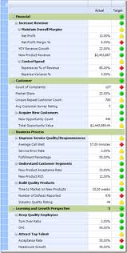

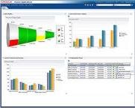


Arhitektura analitičkih sustava
Prezentacija,
vizualizacija
Izvještaji
Dashboardi
Scorecards
Ad-hoc analize
Rezultati data mining obrada
Rezultati analitičkih modela
itd…
Data mart
OLAP
Data Mining
Modeli
Data Warehouse
Skladište podataka - Target
Skladište podataka - Stageing
Stageing
ETL (Extract, Transform, Load)
Integracija podataka
CRM
ERP
Excel
Flat files
Web sources
Izvori
podataka

Slide 5
Što je data mining?
Proces i tehnologija
Koja nam pomaže da otkrijemo
Skrivene odnose između podataka
koristeći statističke metode
I donesemo bolje poslovne odluke

Slide 6
Data mining proces - primjer
Telekomunikacije
Churn prediction
Pokušavamo predvidjeti koji korisnik će prekinuti pretplatnički odnos (odljev = eng. „churn”)
Radi se individualno za svakog pretplatnika
Prevelika količina kompleksnih podataka – čovjek ih ne može analizirati
Telekomunikacijske kompanije žele zadržati što je moguće više klijenata:
Prihodi
Troškovi akvizicije novog korisnika

Slide 7
Zašto i kako koristimo DM?
Recommendation engine (preporuke)
Online prodaja – npr. Amazon.com
Lokacija proizvoda u dućanu (beer and diapers)
Određivanje cijene proizvoda
Osiguranje auta (risk scoring)
Marketing
Koji su segmenti naših kupaca
Tko su najbolji potencijalni kupci
Tko su naši korisnici koji imaju najveći rizik da pređu kod konkurencije
Fraud detection (spriječavanje prevare)
Kreditne kartice
Porezne prijave

Slide 8
Razlika izmedju Data Mining i OLAP ili Data Discovery analize
OLAP/Data Discovery
Imaš pretpostavku i hoćeš je potvrditi
Ti (čovjek) radi analizu
Reaktivno
Data Mining
Nemaš pretpostavku
Računalo otkrije interesante relacije u tvojim podacima
Proaktivno

Slide 9
Osnove data mining modela
Inputs
Ulazni podaci (relacioni ili multidimenzionalni)
Primjer: Podaci o poslovanju, proizvodima, kupcima, ...
Outputs
Izlazni podaci koje model predviđa
Primjer: Vjerojatnost da će korisnik kupiti proizvod
Algoritam
Algoritam i parametri

Slide 10
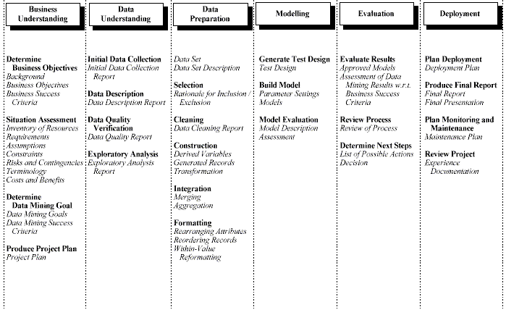
Data mining proces – CRISP DM ( cross-industry process for data mining)

Slide 11
Algoritmi i primjene
Što se desilo
Clustering: segmentacija korisnika
Association rules: market basket analysis (analiza potrošačke košarice), koji proizvodi se kupuju zajedno
Što će se desiti
Decision Trees: predvidi koji atributi kupca određuju najveću vjerojatnost kupnje, predvidi tko treba veću pažnju nakon operacije srca
Time Series: predvidi buduću prodaju na temelju podataka o prodaji u prošlosti
Linear regression: predvidi očekivani prihod od novog korisnika
Neural networks: predvidi rizik za kredit, očekivani prihod

Slide 12
Data mining proces - primjer
Telekomunikacije
Churn prediction
Pokušavamo predvidjeti koji korisnik će prekinuti pretplatnički odnos (odljev = eng. „churn”)
Radi se individualno za svakog pretplatnika
Prevelika količina kompleksnih podataka – čovjek ih ne može analizirati
Telekomunikacijske kompanije žele zadržati što je moguće više klijenata:
Prihodi
Troškovi akvizicije novog korisnika

Slide 13
Data mining proces – primjer (churn prediction u telekomunikacijskom operateru)
MODELIRANJE:
Povijesne podatke npr. za period 2021/01 – 2023/07 ubacujemo u data mining alat (tipično se koriste 2-3 godine povijesnih podataka).
Alatu kažemo koji korisnici su raskinuli pretplatnički odnos (churn_flag = Y), a koji su ostali u mreži (churn_flag = N).
Data mining algoritmi uče, traže međuovisnosti među podacima i pronalaze „recept/profil/model” za korisnika koji odlazi iz mreže.

Slide 14
Data mining proces - primjer
EVALUACIJA:
Povijesne podatke za period 2023/08 – 2023/12 ubacujemo u data mining alat ali alatu ne dajemo churn_flag (ne ubacimo tu kolonu).
Mi znamo koji korisnik je churn_flag = Y, a koji korisnik ima churn_flag = N ali od alata je ta informacija sakrivena.
Alat „recept/model” napravljen u prethodnom koraku primjenjuje na ove podatke i daje svoje predviđanje.
Mi stvarne podatke uspoređujemo s predviđanjem alata i računamo postotak točnog pogađanja.
70% točna predikcija

Slide 15
Data mining proces - primjer
False positive
False negative
70% točna predikcija u našem primjeru: 7/10 točno predviđenih/pogođenih događaja; 3/10 promašena predviđanja

Slide 16
Data mining proces - primjer
DEPLOYMENT:
Nove podatke za period 2024/01 (kada krene novi mjesec) ubacujemo u data mining alat.
Ni mi ni alat ne znamo što će se desiti ali dajemo data mining alatu da napravi predikciju (znamo iz prethodnog koraka evaluacije da je 70% točna).
Kada se mjesec 2024/01 završi i kada budemo znali što se zbilja desilo, ponovno ćemo usporediti rezultat predikcije sa stvarnim događajima (na isti način kao u koraku evaluacije).
Cilj je da točnost predviđanja ne padne ispod dogovorenog nivoa.
Ukoliko se to desi, vraćamo se u fazu modeliranja ili čak fazu pripreme podataka, prilagođavamo algoritme i ponavljamo cijeli postupak.
Ovo je kontinuirani proces kojim osiguravamo točnost predikcija!

